Slide 1
«Героические женщины в годы Великой Отечественной войны»
Автор презентации: Бирюлькина Ю. Е.

Slide 2
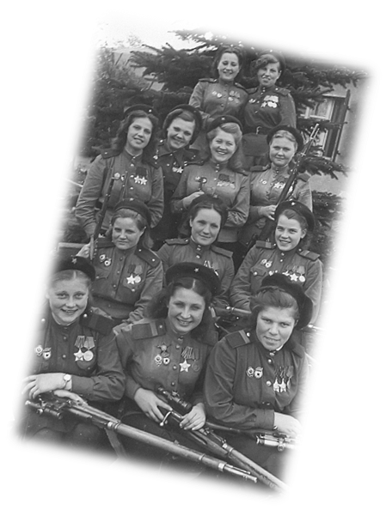
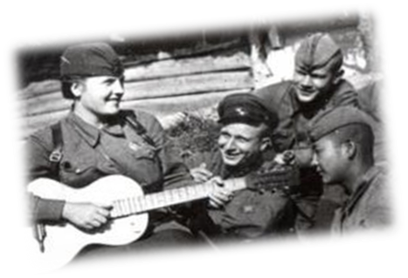
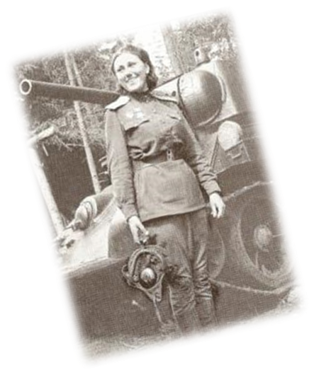
В годы Великой Отечественной войны в рядах Красной Армии, наравне с мужчинами, сражалось около 600 000 женщин!
Свыше 90 были удостоены звания Героя Советского Союза, более 100 000 награждены орденами и медалями.
Не все женщины, конечно, принимали непосредственное участие в боевых действиях. Многие проходили службу в различных тыловых службах: хозяйственных, медицинских, штабных и так далее.

Slide 3
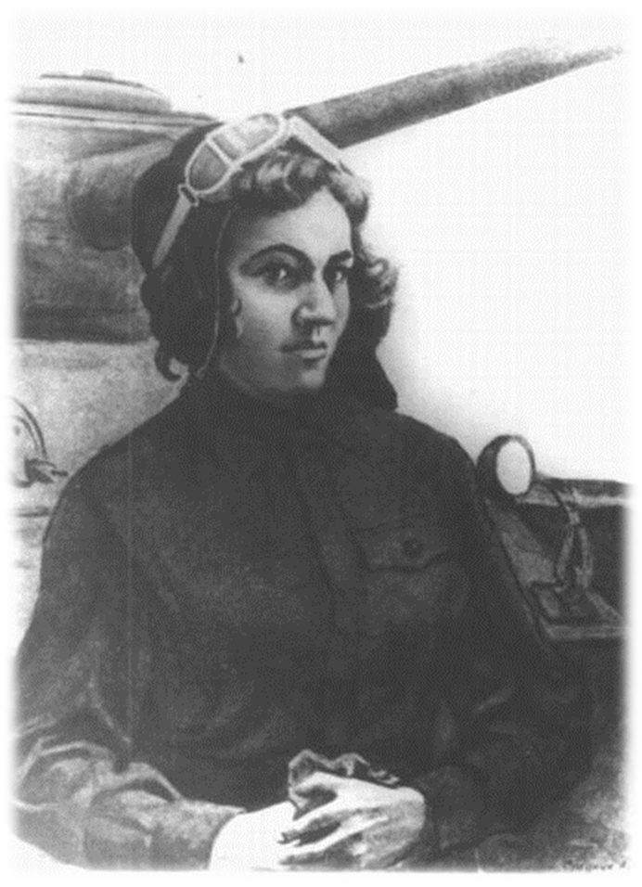
Октябрьская Мария Васильевна
3 августа 1902 г.
15 марта 1944г.

Slide 4
Письмо к Сталину.
Москва, Кремль Председателю Государственного Комитета обороны. Верховному Главнокомандующему.
Дорогой Иосиф Виссарионович! В боях за Родину погиб мой муж — полковой комиссар Октябрьский Илья Федотович. За его смерть, за смерть всех советских людей, замученных фашистскими варварами, хочу отомстить фашистским собакам, для чего внесла в госбанк на построение танка все свои личные сбережения — 50 000 рублей. Танк прошу назвать «Боевая подруга» и направить меня на фронт в качестве водителя этого танка. Имею специальность шофёра, отлично владею пулемётом, являюсь ворошиловским стрелком. Шлю Вам горячий привет и желаю здравствовать долгие, долгие годы на страх врагам и на славу нашей Родины.

Slide 5
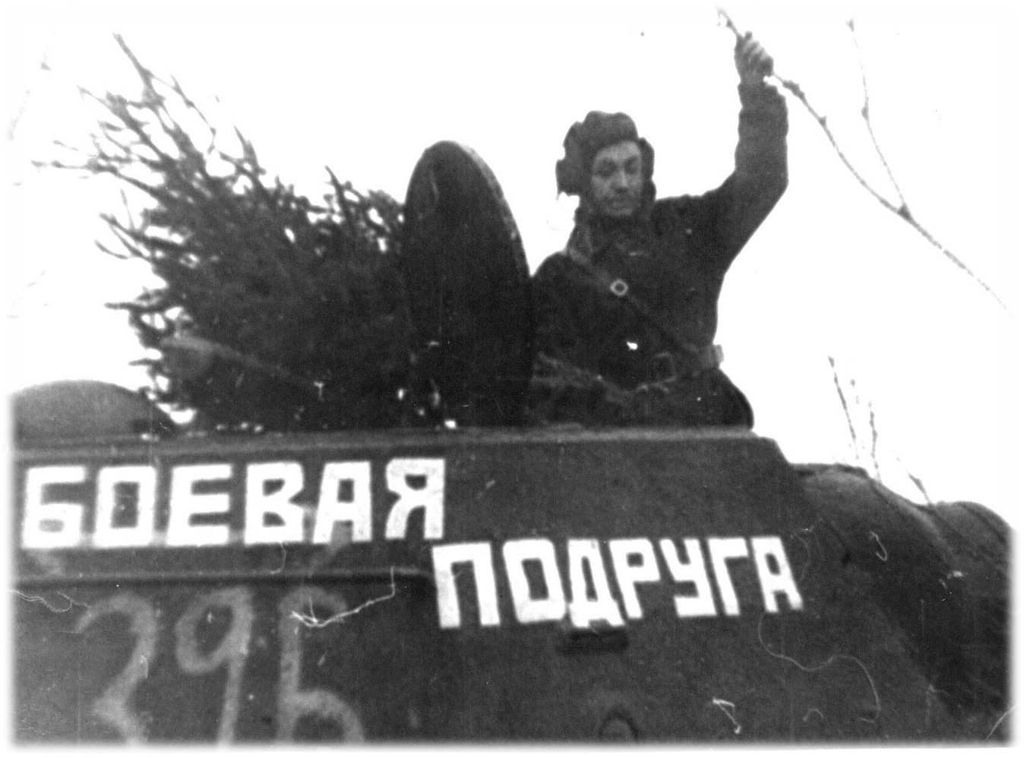

Slide 6
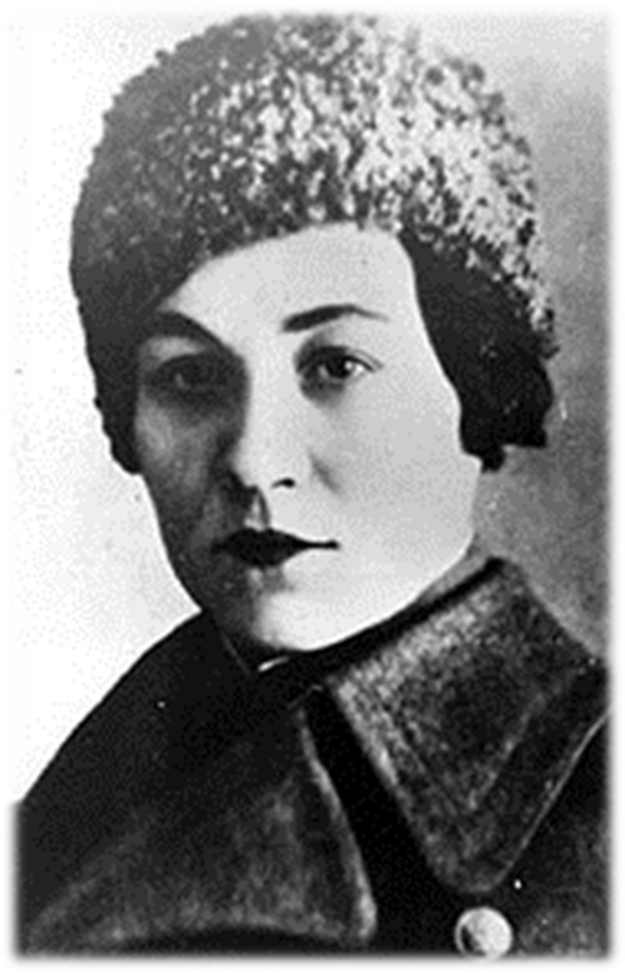
Танкистка,
удостоенная звания
Героя Советского Союза
(посмертно).

Slide 7
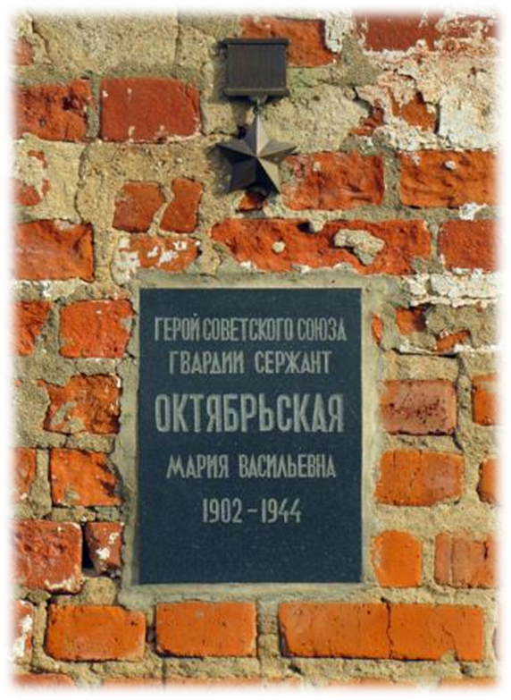
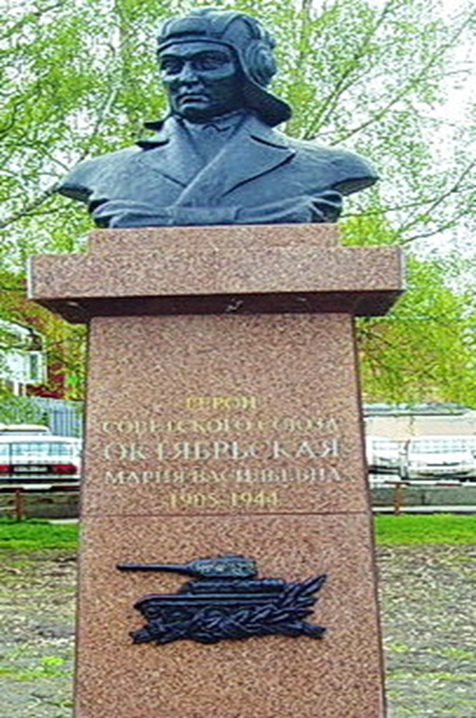
Ушла из жизни 15 марта 1944 года.
Похоронена в Сквере Памяти Героев.

Slide 8
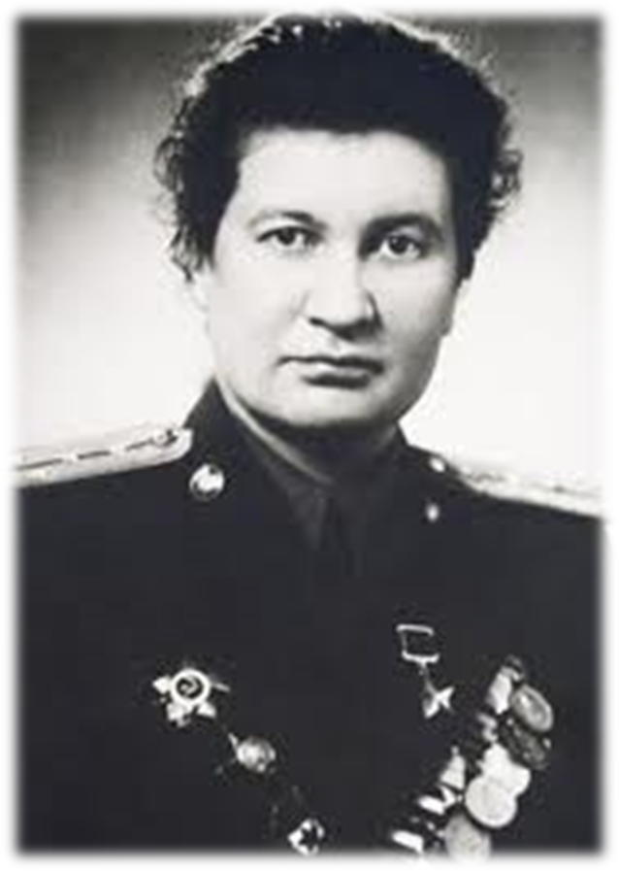
Аронова Раиса Ермолаевна
10 февраля 1920г.
20 декабря 1982г.
Старший летчик 46-го гвардейского ночного бомбардировочного авиационного Таманского Краснознаменного полка, гвардии лейтенант. Герой Советского Союза.

Slide 9
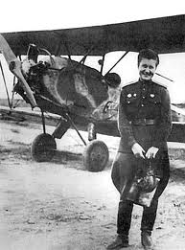
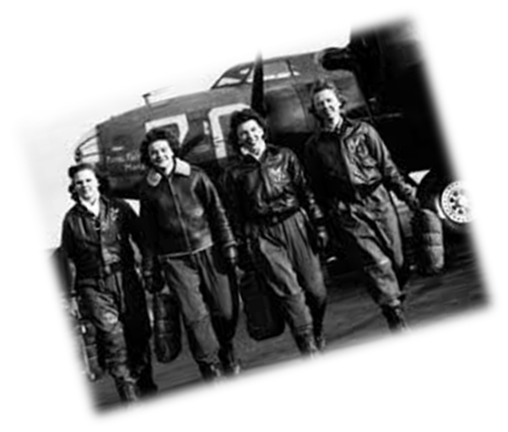
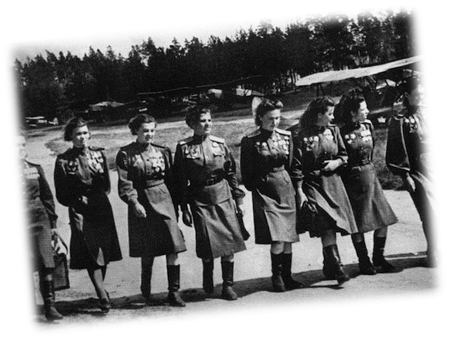
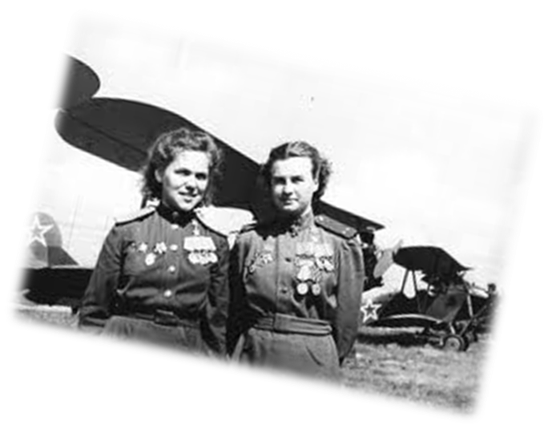
Их знали и ненавидели фашисты.
Они прозвали их «Ночными ведьмами»

Slide 10
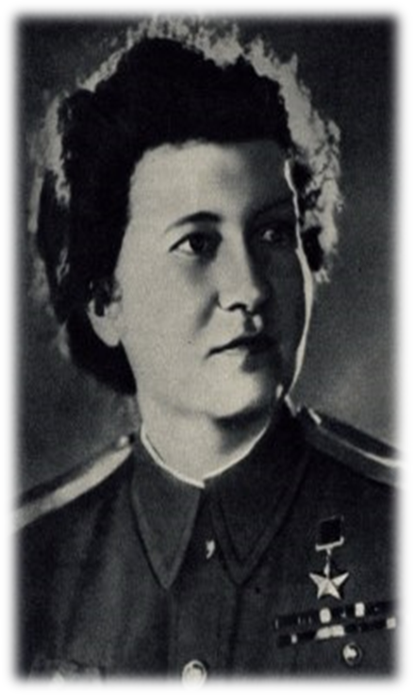
Принимала участие в обороне Кавказа, освобождении Крыма, Белоруссии, Польши, разгроме врага на территории Германии.
Ранена 23 марта 1943 года.
За боевые отличия награждена двумя орденами Красного Знамени, орденами Отечественной войны 1-й степени, Красной Звезды. Звание Героя Советского Союза с вручением ордена Ленина и медали «Золотая Звезда»

Slide 11
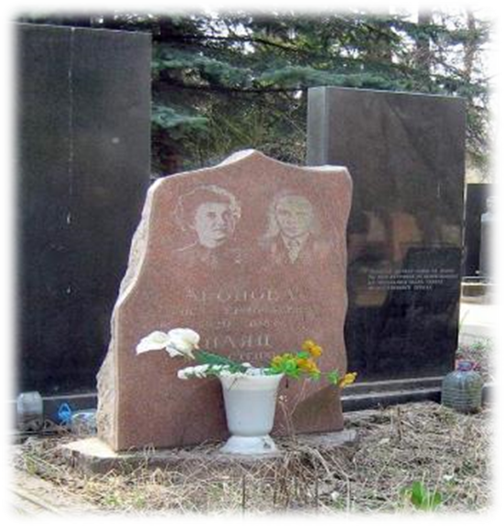
Ушла из жизни 20 декабря 1982 года. Похоронена в Москве, на Кунцевском кладбище.

Slide 12
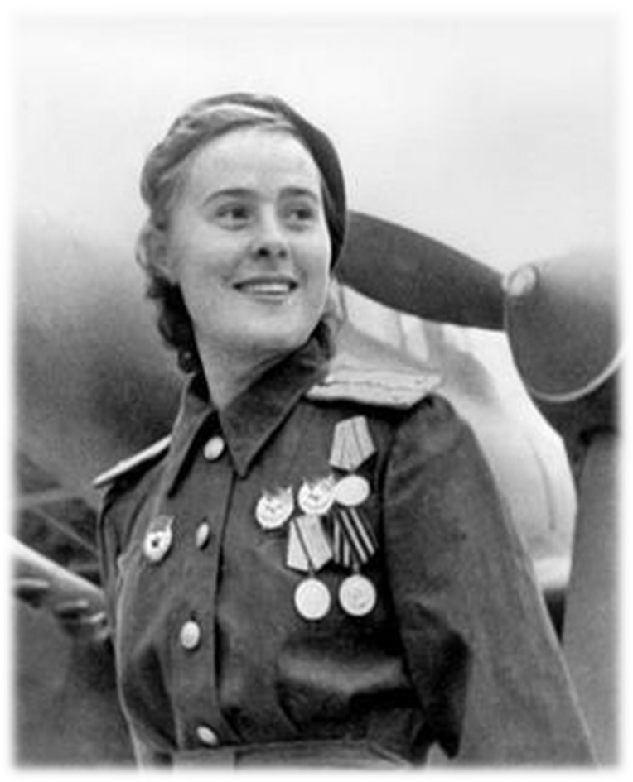
Долина Мария Ивановна
18 декабря 1922г.
3 марта 2010г.
Советская лётчица, участница Великой Отечественной войны.
Герой Советского Союза.

Slide 13
Родилась 18 декабря 1922 года в деревне Шаровка, в семье крестьянина.
Окончила 8 классов средней школы. По окончанию школы Мария была вынуждена устроиться на работу. Согласно собственным воспоминаниям Марии Ивановны, она не доучилась до конца из-за необходимости работать.
В 1939 году окончила Херсонскую авиационную школу. Для того чтобы поступить в неё, Мария прибавила к своему возрасту лишних 2 года.
Работала лётчиком с 1941 года в Красной Армии.

Slide 14
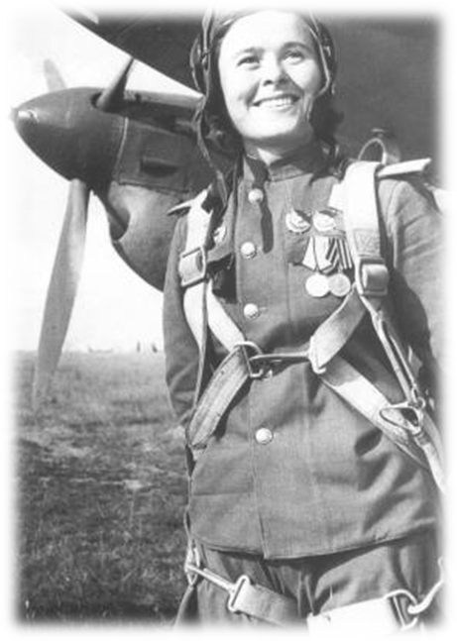
К концу войны совершила 72 успешных боевых вылета.
26 июня 1944 года метким бомбовым ударом разрушила железнодорожное полотно на станции Орша, взорвала эшелон с боеприпасами.
28 июня 1944 года бомбовыми ударами по скоплению противника в деревне Зембин помогла советским войскам форсировать Березину и освободить город Борисов.
18 августа 1945 года за мужество и воинскую доблесть, проявленные в боях с врагами, ей было присвоено звание Героя Советского Союза.

Slide 15
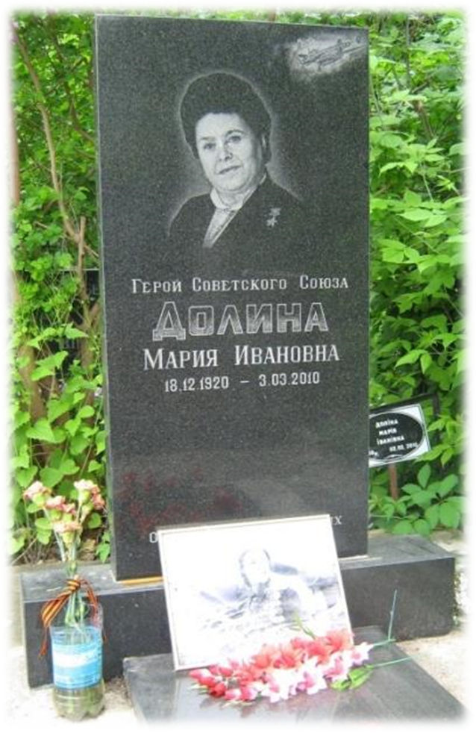
Ушла из жизни
3 марта 2010 года в Киеве, Украина. Похоронена на
Байковом кладбище.

Slide 16
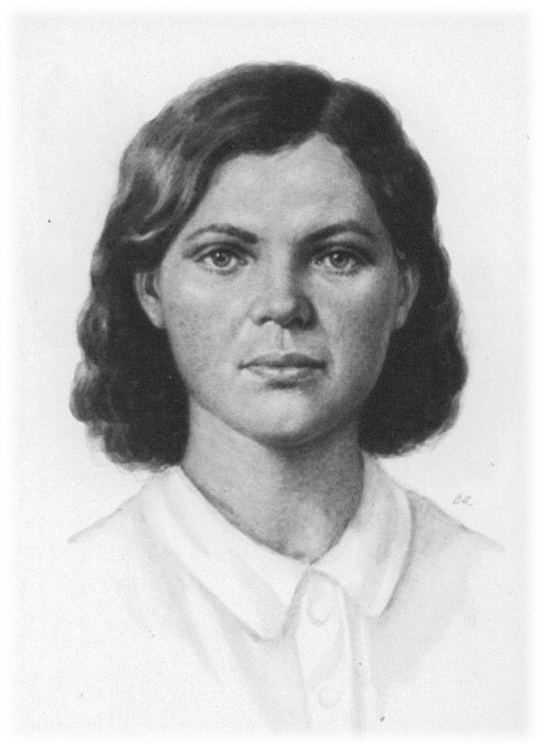
Гнаровская Валерия Осиповна
18 октября 1923г. 23 сентября 1943г.
Советский санинструктор в годы Великой Отечественной войны.
Герой Советского Союза (посмертно).

Slide 17
Родилась 18 октября 1923 года в деревне Модолицы, в семье почтового служащего.
После окончания семилетней школы Валерию приняли в среднюю школу, которую она окончила в 1941 году.
С самого начала войны Валерия неоднократно обращалась в местный райвоенкомат с требованием направить её на фронт, но каждый раз получала отказ.
Весной 1942 года комсомолки села Бердюжье отправились на станцию Ишим и добились зачисления их в формировавшуюся там 229-ю стрелковую дивизию. Валерия вместе со своими подругами прошли военную подготовку, изучали санитарное дело.
В июле 1942 года дивизия была направлена на Сталинградский фронт и сразу же вступила в тяжёлые бои, в которых Валерия Гнаровская проявила храбрость, поднимая красноармейцев в атаку и вынося на себе с поля боя раненых.

Slide 18
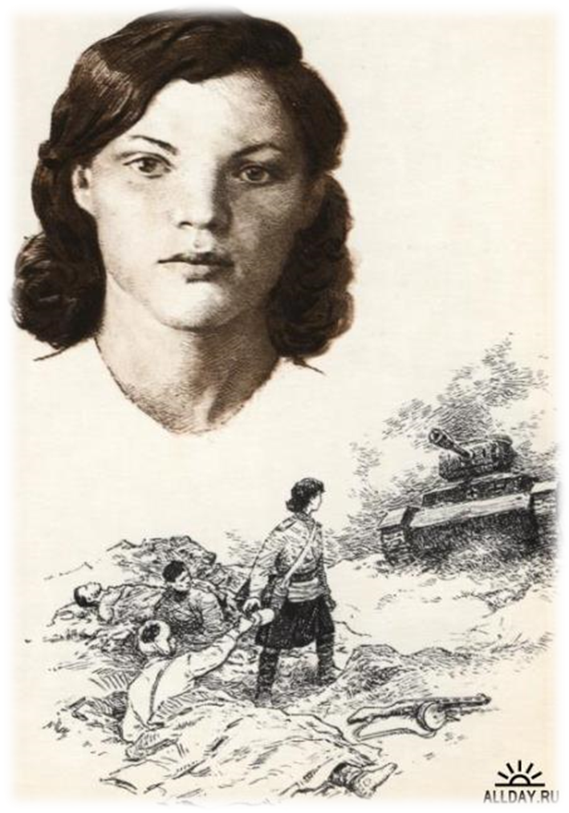
300
Тяжело раненных бойцов
вынесла с поля боя
санинструктор
Валерия Гнаровская.
Уничтожила свыше
20 солдат противника.
Погибла в возрасте 19 лет…

Slide 19
Подвиг, который стоил ей жизни….
23 сентября 1943 г. шел жестокий бой в районе села Вербовое Запорожской области. Танки врага прорвали нашу оборону. Один из них, ведя обстрел из пушки и пулеметов, двигался на перевязочный пункт. Санинструктор Гнаровская, спасая жизнь тяжелораненых бойцов, со связкой гранат бросилась под танк и подорвала его. Так погибла героиня. Когда кончился бой за село Вербовое, его жители нашли тело В. О. Гнаровской и похоронили.

Slide 20
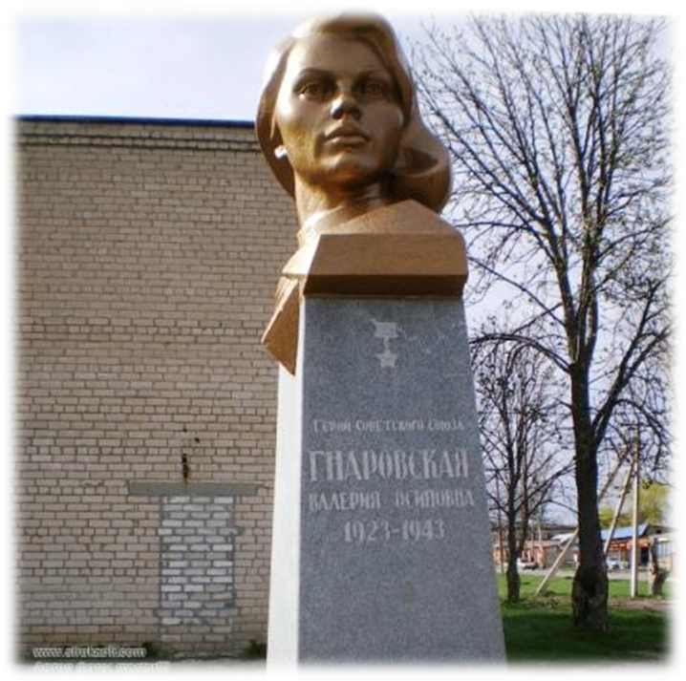
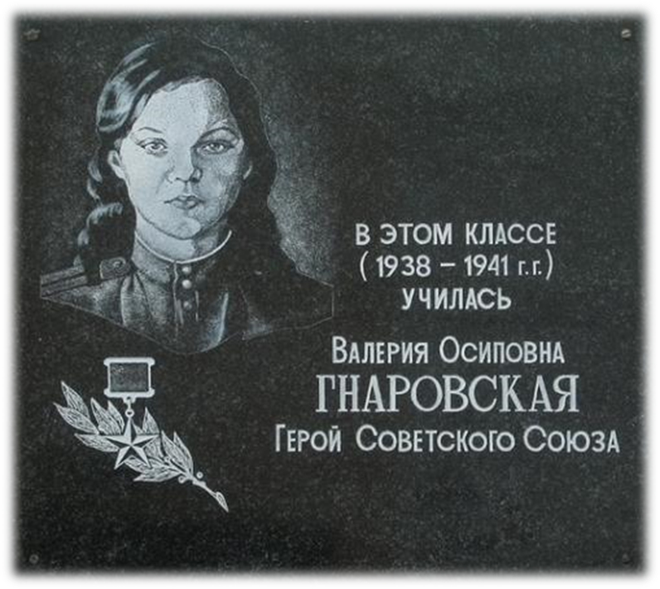
Ушла из жизни 23 сентября 1943 года.

Slide 21
Низкий поклон и Вечная память Вам, отдавшим жизни за то, чтобы жили мы.

